Slide 2
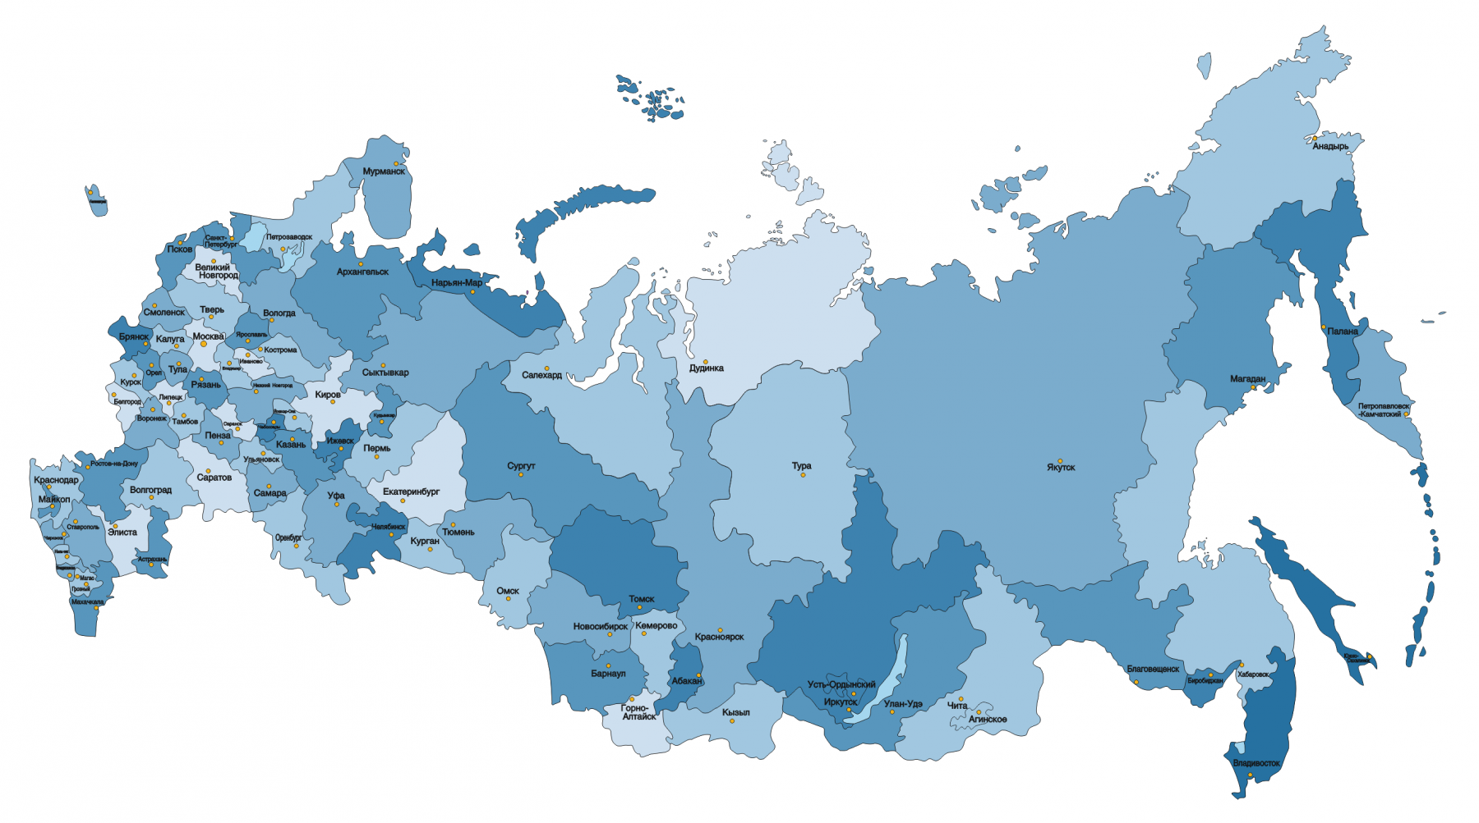
ГЕОГРАФИЯ
Ханты-Мансийск
Когалым
Иркутская область
г. Ангарск
г. Братск г. Усть-Илимск
Р.п. Чунский
Салаир

Slide 3
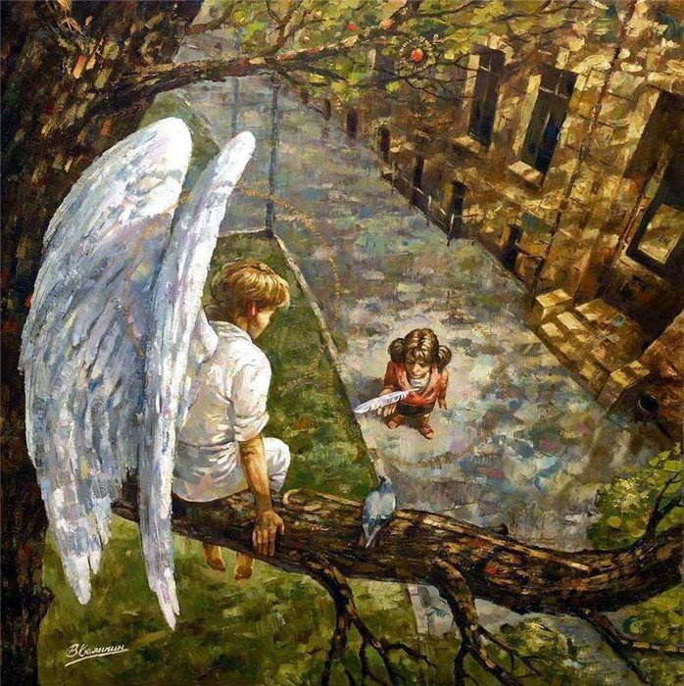
Секция «Мини-модели устойчивого развития образовательной организации как шаг к зеленому устойчивому будущему» V Всероссийской научно-практической конференции «Непрерывное экологическое образование: проблемы, опыт, перспективы» | 200 педагогов г. Томск, Томский район и Томская область: ДОО №№ 11, 38, 39, 63, 93, 94, СП «Золотой ключик» МДОУ «Детский сад Стрежевой», г. Стрежевой, МБДОУ "Детский сад Рябинка" КВ П. Зональная станция Томского района, МКДОУ «Шегарский детский сад № 1 комбинированного вида»; Иркутская область: МБДОУ «Детский сад общеразвивающего вида № 101», г. Братск, МБУ Омской области дополнительного образования «Омская областная станция юных натуралистов», Российский университет дружбы народов г. Москва, МАДОУ № 14 г. Екатеринбург, МБОУ «Центр развития ребенка – детский сад» г. Усинска, МБДОУ "Детский сад общеразвивающего вида "Теремок" города Буинска Буинского муниципального района Республики Татарстан
Переговорная площадка «РЕАЛИЗАЦИЯ КОНЦЕПЦИИ ЭКОЛОГИЧЕСКОГО ОБРАЗОВАНИЯ» | Иркутская область: г.Братск: ДОО № 76, 101, МБОУ СОШ № 45, МБУДО "ЭБЦ", МБОУ СОШ №29 р.п.Чунский, г. Томск: ДОО №№ 38, 46, 60, 63, 94, МАОУ гимназия № 55 им. Е.Г.Вёрсткиной, МАДОУ "Детский сад "Полянка" п.Мирного Томского района; Московская область: ГОЩ: МАОУ СОШ № 17 СУИОП СП д/с " Карамелька", МАОУ СОШ 4 им. П.И. КЛИМУКА СП ДЕТСКИЙ САД "СВЕТЛЯЧОК», СОШ № 8, МАОУ "Щёлковская гимназия № 6", МБОУ "Лицей г. Рошаль"; г. Екатеринбург: ДОО №№ 14, 222, 451.
Всероссийская викторина «Новые горизонты дошкольного образования: воспитание патриотизма и гражданственности» | 179 педагогов г. Томск: №№ 19, 21, 23, 33, 35, 38, 39, 46, 48, 53, 54, 56, 57, 63, 69, 77, 79, 86, 88, 93, 94, 96, 99, 102, 103; из Томского района: МАДОУ "Детский сад с. Корнилово", МБОУ НОШ мкр., Южные ворота, МАДОУ "Детский сад "Полянка" п. Мирный.
Всероссийский конкурс профессионального мастерства (методических разработок) «Концепция экологического образования: методический инструментарий – от теории к практике» | 110 педагогических работников г. Томск: ДОО №№ 8, 19, 38, 39, 46, 50, 53, 57, 63, 82, 85, 94, 96, 133, МАДОУ «Детский сад «Полянка» п. Мирный Томского района; МАОУ гимназия № 13, 18, СОШ № 30, 54; Иркутская область: г. Братск: МБДОУ «ДСОВ № 101», МБОУ «СОШ № 45»; МКДОУ «Детский сад № 16» г. Зима, МБОУ СОШ № 29 р.п. Чунский; г. Ангарск: МБОУ «СОШ №7», МБОУ «СОШ № 40», МБОУ «Мегетская СОШ», Свердловская область: г. Екатеринбург - МАДОУ детский сад № 222, г. Рязань: МБОУ «Школа № 59»; Московская область: г.о. Щелково: МБОУ СОШ № 20 СП Д/С «Родничок».
Владимир Калинин

Slide 4
Всероссийский творческий конкурс для обучающихся "Наследие России: осенний экологический календарь" | 78 обучающихся из разных регионов РФ: г. Томск: ДОО №№ 77, 83, 96, 133, МАОУ гимназия № 13, МБОУ школа – интернат №1; ХМАО: МАОУ СОШ № 7 г. Когалым, МБОУ «Начальная школа № 15» г. Нефтеюганск, ГОЩ: МАОУ «Щёлковская гимназия № 6» МАОУ Медвежье-Озёрская СОШ №19, БОУ СОШ №20 СП Д/М «Родничок»; Иркутская область: МКДОУ «Детский сад №16» г. Зима, МБОУ СОШ №29 р.п. Чунский, МБДОУ «ДСОВ №101» г. Братска; Забайкальский край: МАДОУ детский сад № 18 «Журавушка» г. Краснокаменска; МБОУ «Школа № 59» г. Рязань; Свердловская область: МАДОУ – Детский сад №233, Свердловская область г. Екатеринбург.
Всероссийская Экоакция «Вторая жизнь вещам» | 125 педагогов, 72 обучающихся г. Томск: ДОО №№ 1, 3, 13, 15, 22, 33, 38, 39, 44, 46, 50, 51, 53, 57, 61, 63, 69, 73, 85, 88, 94, 96, 102, 103; СОШ №№ 4, 40, ООШ № 39; Томский район: МБДОУ «Детский сад с. Зоркальцево», МБДОУ «Детский сад КВ п. Молодёжный», МАОУ «Калтайская СОШ», МБОУ «НОШ мкр. «Южные ворота» п. Зональная станция; «Детский сад «Полянка» п. Мирный», МБДОУ «Детский сад КВ д.Нелюбино», МБДОУ «Детский сад с. Кафтанчиково»; ГОЩ Московская область: СОШ № 4, МАОУ Медвежье-Озёрская СОШ №19, МАОУ “Гимназия № 2”, ГОЩ; Иркутская область: г. Братск - МБДОУ № 51, МБДОУ «ДСОВ № 76», МБДОУ «ДСОВ № 101», г. Иркутск - детский сад № 180; МБОУ СОШ № 29 р.п.Чунский; МБОУ «Школа № 59» г. Рязань; Свердловская область, г. Екатеринбург: МБДОУ № 49, МБДОУ – детский сад № 77, МАДОУ детский сад № 233, МБДОУ № 451.
Всероссийский творческий конкурс для обучающихся "Наследие России: зимний экологический календарь" | 216 обучающихся г. Томск: ДОО №№ 3, 22, 33, 39, 40, 48, 57, 60, 63, 69, 88, 93, 94, 96, 133, МАОУ лицей №8 имени Н.Н. Рукавишникова, СОШ № 36; Томский район: МБДОУ» Детский сад с.Кафтанчиково», МБДОУ «Детский сад п. Аэропорт», МБДОУ «Детский сад «Рябинка» КВ п.Зональная, МБДОУ «Детский сад с. Зоркальцево», Московская область: МАОУ Медвежье-Озёрская СОШ №19 ГОЩ Д. Медвежьи Озёра, МБОУ СОШ № 4, 20 ГОЩ, МБОУ СОШ № 25 им. И.А. Копылова, пгт. Фряново, ХМАО: МАОУ СОШ № 7, ХМАО-Югра, г. Когалым; г. Екатеринбург – МАДОУ № 14, МБДОУ – детский сад №77, МАДОУ детский сад №233, МБДОУ-детский сад № 451, МБОУ «СОШ №3» г. Абакан; Иркутская область: МБОУ СОШ №29 р.п.Чунский, г. Братск - МБОУ «СОШ № 45», МБДОУ «ДСОВ» № 51, МБДОУ «ДСОВ №76», МБДОУ ДСОВ № 101, МБДОУ города Иркутска детский сад №180, МБОУ «Школа № 59» г. Рязань
Всероссийская Акция «Час Земли: разговоры о важном в темноте» | 73 педагога, 14 обучающихся Томск: ДОО №№ 21,33, 39, 53, 63, 79, 82, 88, 94, 96, 133; Томский район: МАДОУ «ЦРР – детский сад д. Кисловка», МАДОУ «Детский сад «Полянка» п. Мирный, МБДОУ «Детский сад с. Зоркальцево», МБОУ «НОШ мкр. «Южные ворота», МБДОУ детский сад «Сказка» п. Зоркальцево; МАДОУ ЦРР д/с «Золотой ключик» Колпашевский район, с. Тогур; Иркутская область: МКДОУ «Детский сад № 16» г. Зима, МБДОУ «ДСОВ № 51» г. Братска.

Slide 5
Межрегиональная экологическая Акция «СДАВАТЬ И НЕ СДАВАТЬСЯ: ТКО – СОРТИРУЙ И УТИЛИЗИРУЙ» | 76 человек (68 педагогов, 8 обучающихся): г. Томск: ДОО №№ 39, 63, 82, 88, 96, Томский район: МАДОУ «ЦРР-детский сад д.Кисловка», МАДОУ «Детский сад «Полянка» п. Мирный; Московская область: МАОУ СОШ № 3 городской округ Щёлково; Иркутская область: МКДОУ «Детский сад № 16», г. Зима; г. Братск: МБДОУ «ДСОВ № 76», МБДОУ «ДСОВ № 101», МБОУ «СОШ № 45»; МБОУ «Школа № 59», г. Рязань; Свердловская область: МАДОУ № 14 г. Екатеринбург.
Всероссийский конкурс «Калейдоскоп профессий» | 91 обучающийся: г. Томск: ДОО: №№ 13, 38, 39, 46, 48, 50, 54, 60, 63, 73, 83, 94, 99, 103, 133; МАОУ СОШ № 4, 25, 47; МАОУ гимназия № 18; Томский район: МБОУ «НОШ мкр. «Южные ворота»; Московская область: МАОУ СОШ № 3 г.о. Щёлково, МАОУ Медвежье-Озёрская СОШ № 19 г. Щёлково; Рязанская область: МБОУ «Школа № 59» г. Рязань. 144 педагога из 32 образовательных организаций разных регионов РФ: г. Томск: ДОО: №№ 13, 24, 38, 39, 40, 46, 48, 50, 53, 54, 56, 63, 79, 83, 86, 93, 95, 96, 99, 103, 133, МАОУ прогимназия «Кристина», СП-ДО МАОУ СОШ № 36, МАОУ ДО ДДТ «У Белого озера»; Томский район: МБДОУ «Детский сад «Рябинка» п. Зональная Станция»; Томская область: ОГ-БОУ «Школа-интернат для обучающихся, нуждающихся в психолого-педагогической и медико-социальной помощи»; Московская область: МАОУ СОШ № 3 г.о. Щёлково, МАОУ Медвежье-Озёрская СОШ № 19 г. Щёлково; Иркутская область: МБОУ СОШ № 29 р.п. Чунский, МБДОУ «ДСОВ № 101» г. Братск; Рязанская область: МБОУ «Школа № 59» г. Рязань; Свердловская область: ГАПОУ СО «НТЖТ», г. Нижний Тагил.
Межрегиональная методическая викторина «Внедрение федеральной образовательной программы дошкольного образования в образовательную практику» | 171 педагог из 26 образовательных организаций г. Томска: ДОО: №№ 2, 18, 38, 39, 46, 53, 56, 57, 63, 73, 76, 77, 79, 86, 93, 94, 96, 99, 102, 103, 104, 133, СПДО МАОУ СОШ № 30; Томского района: МАДОУ «Детский сад с. Корнилово»; МАДОУ «Детский сад «Полянка» п. Мирный; МБОУ «НОШ мкр. «Южные ворота»

Slide 6
СВОДНАЯ ГЕОГРАФИЯ 2022-2023 учебный год
г. Томск: ДОО №№ 1, 2, 3, 8, 11, 13, 15, 18, 19, 21, 22, 23, 24, 33, 35, 38, 39, 40, 44, 46, 48, 50, 51, 53, 54, 56, 57, 60, 61, 63, 69, 73, 76, 77, 79, 82, 83, 85, 86, 88, 93, 94, 95, 96, 99, 102, 102, 103, 104, 133; СОШ №№ 4, 40, ООШ № 39; МАОУ лицей №8 имени Н.Н. Рукавишникова, СОШ № 4, 25, 30, 36, 40, 47, 54, МАОУ гимназия № 13, 18, 55, МБОУ школа – интернат №1, МАОУ прогимназия «Кристина», МАОУ ДО ДДТ «У Белого озера»
Томский район, Томская область: МБДОУ «Детский сад с. Зоркальцево», МБДОУ «Детский сад КВ п. Молодёжный», МАОУ «Калтайская СОШ», МБОУ «НОШ мкр. «Южные ворота» п. Зональная станция; «Детский сад «Полянка» п. Мирный», МБДОУ «Детский сад КВ д.Нелюбино», МБДОУ «Детский сад с. Кафтанчиково», МБДОУ «Детский сад п. Аэропорт», МАДОУ "Детский сад с. Корнилово", МАДОУ «ЦРР – детский сад д. Кисловка», ОГБОУ «Школа-интернат для обучающихся, нуждающихся в психолого-педагогической и медико-социальной помощи»
Томская область: СП «Золотой ключик» МДОУ «Детский сад Стрежевой», г. Стрежевой, МКДОУ «Шегарский детский сад № 1 комбинированного вида», МАДОУ ЦРР д/с «Золотой ключик» Колпашевский район, с. Тогур
Московская область: МАОУ СОШ № 3 городской округ Щёлково, МАОУ СОШ № 4 им. П.И. КЛИМУКА СП ДЕТСКИЙ САД "СВЕТЛЯЧОК», МАОУ СОШ № 8, МАОУ СОШ № 17 СУИОП СП д/с " Карамелька", МАОУ Медвежье-Озёрская СОШ №19, МБОУ СОШ № 20 СП Д/М «Родничок», МБОУ СОШ № 25 им. И.А. Копылова, МАОУ “Гимназия № 2”, МАОУ «Щёлковская гимназия № 6», МБОУ "Лицей г. Рошаль", Российский университет дружбы народов г. Москва
Иркутская область: МБОУ СОШ №29 р.п. Чунский, г. Братск - МБОУ «СОШ № 45», МБДОУ № 51, МБДОУ «ДСОВ» № 51, МБДОУ «ДСОВ №76», МБДОУ ДСОВ № 101, МБУДО "ЭБЦ", г. Иркутск - детский сад № 180; МКДОУ «Детский сад №16» г. Зима; г. Ангарск: МБОУ «СОШ №7», МБОУ «СОШ № 40», МБОУ «Мегетская СОШ»
Рязанская область: МБОУ «Школа № 59» г. Рязань
Омская область: МБУ Омской области дополнительного образования «Омская областная станция юных натуралистов»
Забайкальский край: МАДОУ детский сад № 18 «Журавушка» г. Краснокаменска
ХМАО: МАОУ СОШ № 7 г. Когалым, МБОУ «Начальная школа № 15» г. Нефтеюганск
Свердловская область: г. Екатеринбург – МАДОУ № 14, МБДОУ № 49, МБДОУ – детский сад №77, МАДОУ детский сад № 222, МАДОУ детский сад №233, МБДОУ-детский сад № 451, ГАПОУ СО «НТЖТ», г. Нижний Тагил
Республика Хакасия: МБОУ «СОШ № 3» г. Абакан
Республика Коми: МБОУ «Центр развития ребенка – детский сад» г. Усинска
Республика Татарстан: МБДОУ "Детский сад общеразвивающего вида "Теремок" города Буинска Буинского муниципального района Республики Татарстан»

Slide 7
1). Конкурсное движение для
педагогов
детей
в соцсетях ВК сообщество «Учимся жить устойчиво!», ТГ «Учимся жить устойчиво!»
2). информацию о работе на местах – vega_2005_11@mail.ru
новости партнерства
перекличка партнеров
http://partner-unitwin.net/
дежурный город Тгканал
Тематика
Идеи устойчивого развития
Экологический и нравственный императивы
«Зеленые аксиомы»
Кузнецов Владимир "Посиделки" © https://www.livemaster.ru/topic/1589940-te-kto-vsegda-ryadom-angely-v-zhivopisi-sovremennikov

Slide 8
2023
#сетевой репост
Вебинары
Ссылки собирайте в одном месте на сайтах ОО

Slide 9
Название рубрики ВК, ТГ | суть
#Перекличка партнеров #Учимся жить устойчиво – в детском саду! #Учимся жить устойчиво – в школе! #Учимся жить устойчиво – в учреждении дополнительного образования | Фото+видео+ маленький текст: События, работа на местах, победы, размышления, достижения
#Дежурный город | Конкурсы дежурного города
#поделись атмосферой своей жизни | Открытый микрофон, о личном, о профессиональном, о чувствах, обо всем…
#Здесь нужны Ваши доброта и участие #Здесь нужен твой свет | Нужны репосты Вашей информации, нужны Ваши отклики в комментариях, Ваши репосты и участие
#Сетевой репост | Информация о вебинарах и др. требует предельного распространения, Приветствуется обратная связь в комментариях и др.
#Придумай название | Немного отдохнуть, принимаются юморные картинки и комментарии в ним, названия
#ищем волонтера | У нас есть предложение о сотрудничестве о конкретном деле, ищем соорганизатора
#с чего начинается Родина #что для тебя счастье? #Где начинается светлая полоса? | Рубрики для размышления и отдыха, для сетевых коммуникаций – узнаем друг друга, волонтеры умеют объединять свои силы!!!

Slide 10
Формат анализа работы по итогам 2022/23 учебного года (желтым — образец, убрать при заполнении) Прислать до 31 мая 2023 г. на почту vega_2005_11@mail.ru
Формат плана на 2023/24 учебный год.Прислать до 30 мая 2023 г. на почту vega_2005_11@mail.ru

Slide 11
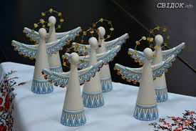
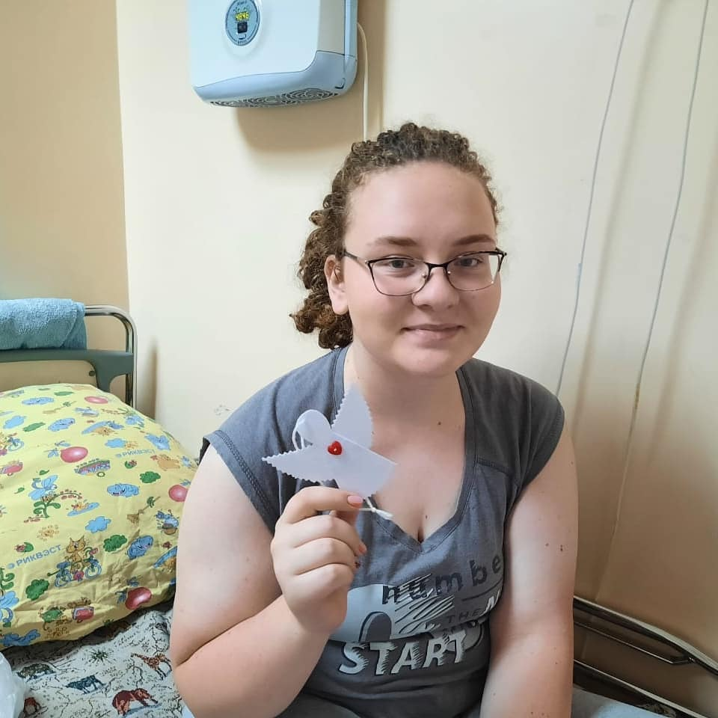
Стажировочные площадки
МР для руководителей ОО по реализации ЭО с целью формирования экологической культуры обучающихся
"Организация стажировок управленческой команды на базе ИСРО РАО, Томского МАУ ИМЦ, а также региональных методических центров, школ, детских садов - участников сетевого партнерства «Учимся жить устойчиво в глобальном мире: экология, здоровье, безопасность».
Готовим программу стажировок.
Обязательно:
-пути реализации новизны Концепции ЭО, МР
-идеи устойчивого развития
-экологический императив
-воспитательный компонет
Ангелы добра. Сохрани жизнь

